Slide 1
Chapter 10 워드클라우드

Slide 3
Section 01
워드클라우드의 개요

Slide 4
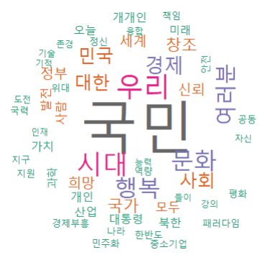
1. 워드클라우드의 개요
1. 워드클라우드의 개념
지금까지 숫자 형태의 데이터를 다루는 방법에 관하여 학습
분석 대상 데이터 중에는 숫자가 아닌 문자나 문장 형태의 데이터도 있음 ex) 이메일 내용이나 SNS 메시지, 댓글
워드클라우드(word cloud)는 문자형 데이터를 분석하는 대표적인 방법으로, 대상 데이터에서 단어(주로 명사)를 추출하고 단어들의 출현 빈도수를 계산하여 시각화하는 기능
출현 빈도수가 높은 단어는 그만큼 중요하거나 관심도가 높다는 것을 의미
그림 10-1 워드클라우드의 예

Slide 5
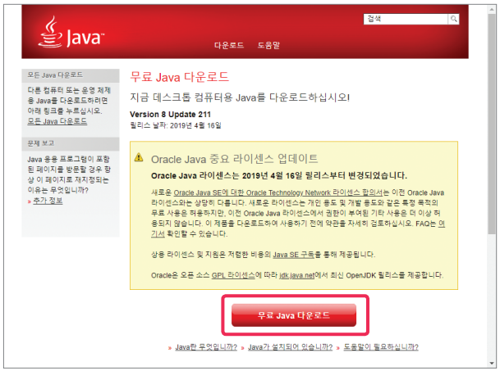
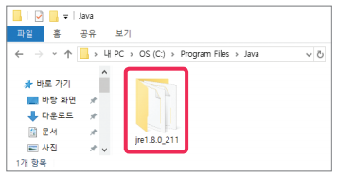
1. 워드클라우드의 개요
2. 한글 워드클라우드를 이용하기 위한 준비
2.1 JRE 설치
한글 워드클라우드를 이용하려면 Java 실행 환경(JRE, Java Runtime Environment)이 설치되어 있어야 하고, 텍스트로 된 문서 파일이 준비되어야 함
https://java.com/ko/download에 접속한 후, 여기에서 [무료 Java 다운로드]를 클릭
JRE 폴더 생성까지 확인
그림 10-3 JRE 폴더 생성
그림 10-2 Java 실행 환경 다운로드

Slide 6
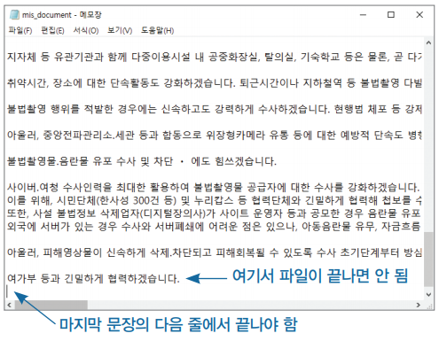
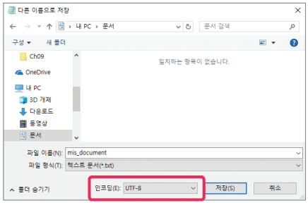
1. 워드클라우드의 개요
2.2 워드클라우드 문서 파일 준비
워드클라우드를 작성할 대상 문서는 일반적으로 텍스트 파일 형태로 준비
파일의 끝부분 처리를 [그림 10-4]와 같이 마지막 문장이 끝나면 반드시 줄 바꿈을 한 후 저장
파일을 저장할 때, [다른 이름으로 저장]을 선택하고 [그림 10-5]와 같이 인코딩을 ‘UTF-8’로 선택을 하여 저장
파일 이름이나 파일이 저장된 폴더 경로에 한글이 포함되어 있으면 파일을 읽을 때 에러가 발생하는 경우가 있으므로 파일을 저장할 때는 파일 이름을 영어로 설정
그림 10-4 텍스트 파일 끝부분에서의 줄 바꿈
그림 10-5 UTF-8로 텍스트 파일 저장

Slide 7
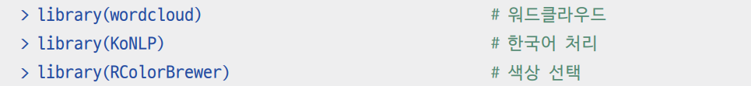
1. 워드클라우드의 개요
3. 워드클라우드의 작성
3.1 대국민 담화문의 명사 추출하기
코드 10-1
Sys.setenv(JAVA_HOME='C:/Program Files/Java/jre1.8.0_211’)
library(wordcloud) # 워드클라우드
library(KoNLP) # 한국어 처리
library(RColorBrewer) # 색상 선택
setwd("D:/source")
text <- readLines("mis_document.txt", encoding ="UTF-8" ) # 파일 읽기
buildDictionary(ext_dic = "woorimalsam") # '우리말씀' 한글사전 로딩
pal2 <- brewer.pal(8, "Dark2") # 팔레트 생성
noun <- sapply(text,extractNoun, USE.NAMES=F) # 명사 추출
noun # 추출된 명사 출력

Slide 8
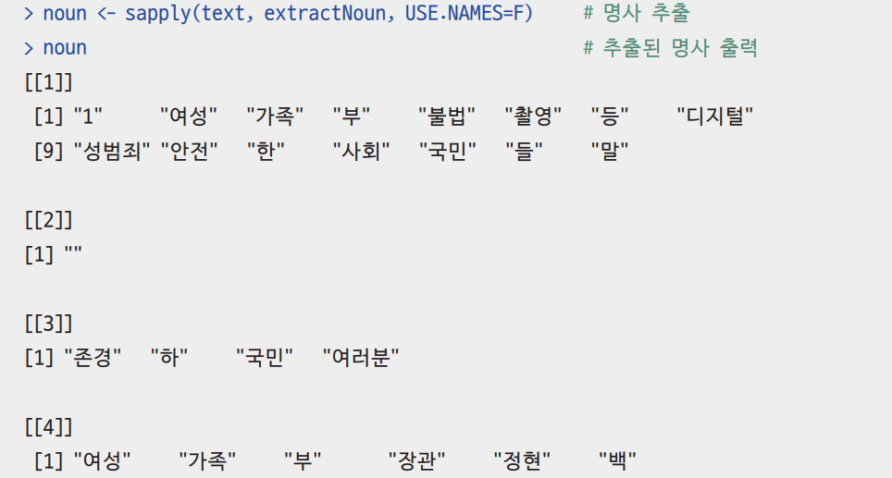
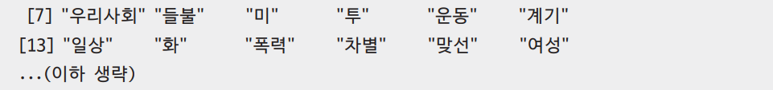
1. 워드클라우드의 개요

Slide 9
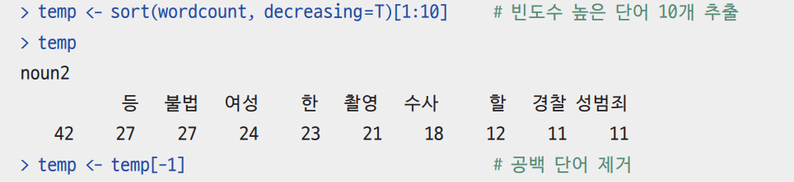
1. 워드클라우드의 개요
3.2 빈도수 높은 단어를 막대그래프로 작성하기
코드 10-2
noun2 <- unlist(noun) # 추출된 명사 통합
wordcount <- table(noun2) # 단어 빈도수 계산
temp <- sort(wordcount, decreasing=T)[1:10] # 빈도수 높은 단어 10개 추출
temp
temp <- temp[-1] # 공백 단어 제거
barplot(temp, # 막대그래프 작성
names.arg = names(temp), # 막대 이름을 단어로 표시
col ="lightblue", # 막대의 색상 지정
main ="빈도수 높은 단어", ylab = "단어 빈도수")

Slide 10
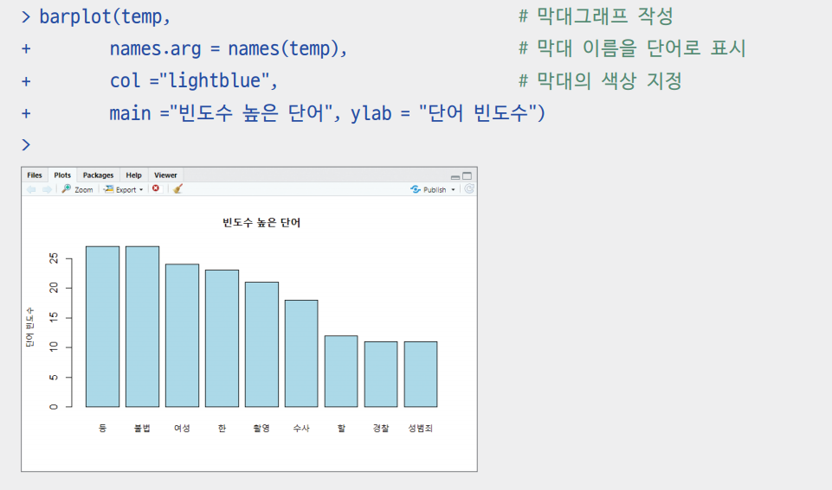
1. 워드클라우드의 개요

Slide 11
1. 워드클라우드의 개요
3.3 워드클라우드 작성하기
코드 10-3
wordcloud(names(wordcount), # 단어들
freq=wordcount, # 단어들의 빈도
scale=c(6,0.7), # 단어의 폰트 크기
min.freq=3, # 단어의 최소 빈도
random.order=F, # 단어의 출력 위치
rot.per=.1, # 90도 회전 단어 비율
colors=pal2) # 단어의 색

Slide 12
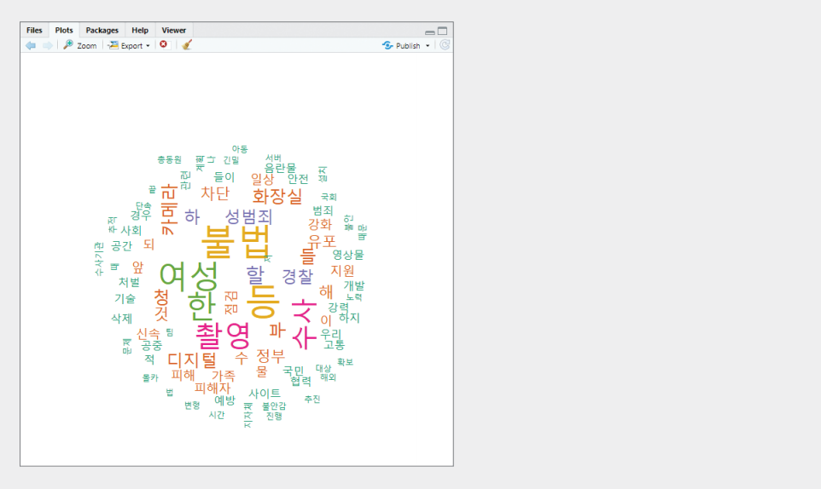
1. 워드클라우드의 개요

Slide 13
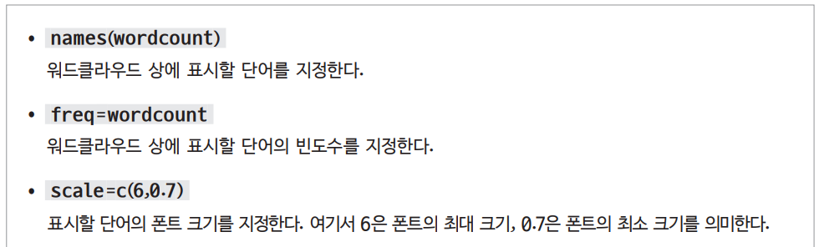
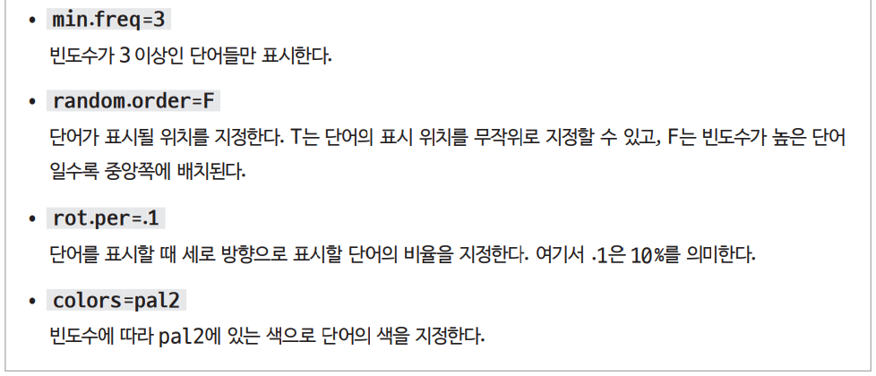
1. 워드클라우드의 개요

Slide 14
1. 워드클라우드의 개요
3.4 워드클라우드 수정하기
코드 10-4
# 빈도수 높은데 워드클라우드에 없으면 사용자 사전에 추가
buildDictionary(ext_dic = "woorimalsam",
user_dic=data.frame("정치", "ncn"),
replace_usr_dic = T)
noun <- sapply(text,extractNoun, USE.NAMES=F)
noun2 <- unlist(noun) # 추출된 명사 통합
# 무의미한 단어 제거
noun2 <- noun2[nchar(noun2)>1] # 1글자 단어 제거
noun2 <- gsub("하지","", noun2) # ‘하지’ 제거
noun2 <- gsub("때문","", noun2) # ‘때문’ 제거
wordcount <- table(noun2) # 단어 빈도수 계산
wordcloud(names(wordcount),
freq=wordcount,
scale=c(6,0.7),
min.freq=3,
random.order=F,
rot.per=.1,
colors=pal2)

Slide 15
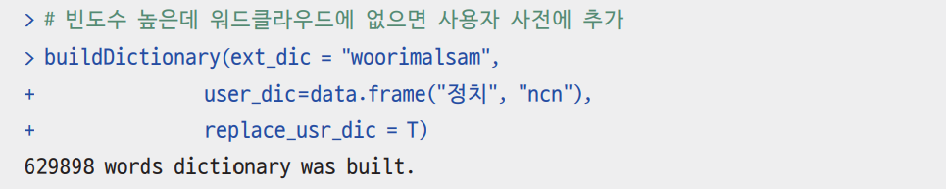
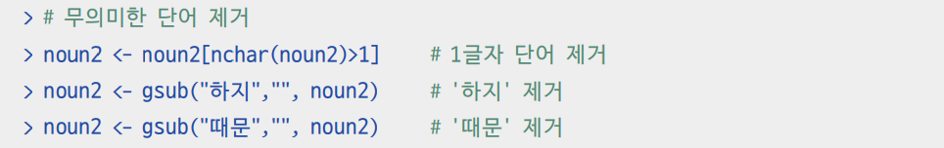
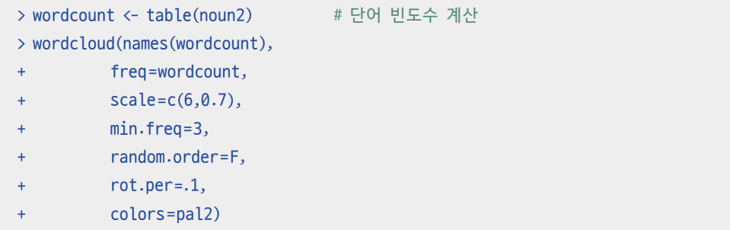
1. 워드클라우드의 개요

Slide 16
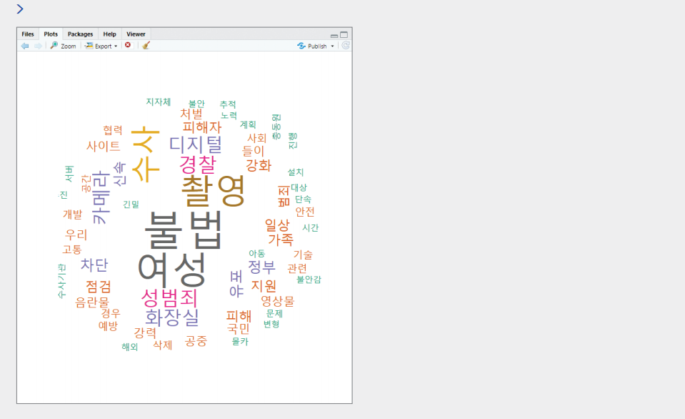
1. 워드클라우드의 개요

Slide 17
Section 02
인터넷 검색어 분석

Slide 18
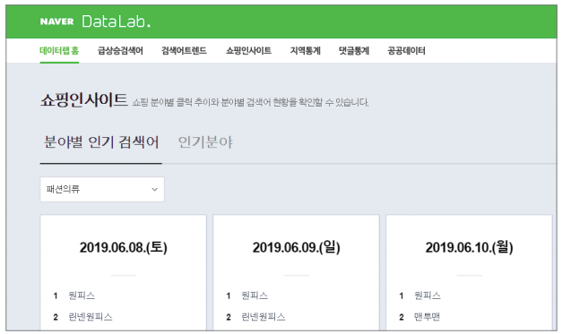
2. 인터넷 검색어 분석
인터넷 검색어를 중심으로 사용자들의 관심사를 분석할 수 있도록 지원해주는 많은 사이트들이 있음
네이버 데이터랩과 구글 트렌드가 대표적
네이버 데이터랩에서는 주로 국내의 관심사를 알아볼 수 있고, 구글 트렌드에서는 전 세계적인 관심사를 확인
그림 10-6 네이버 데이터랩 초기화면(http://datalab.naver.com/)

Slide 19
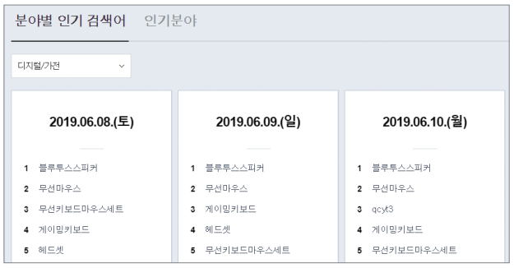
2. 인터넷 검색어 분석
1. 분야별 인기 검색어 확인
그림 10-7 디지털/가전 분야의 인기 검색어

Slide 20
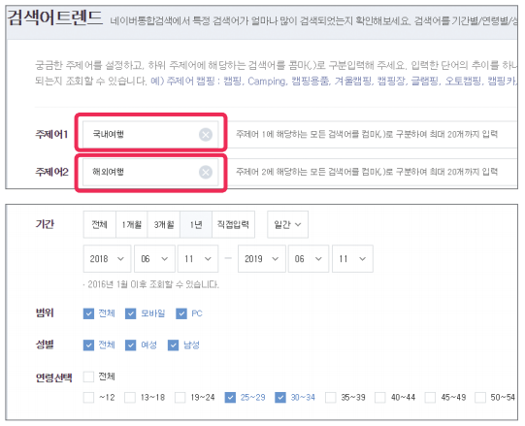
2. 인터넷 검색어 분석
2. 관심 키워드로 트렌드 분석
그림 10-8 키워드를 통한 검색어 트렌드 조회

Slide 21
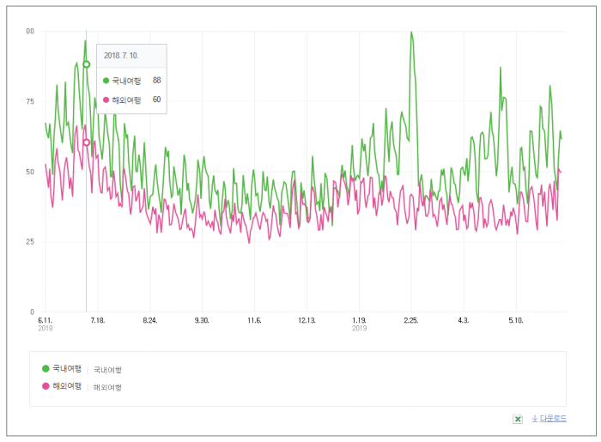
2. 인터넷 검색어 분석
그림 10-9 ‘국내여행’과 ‘해외여행’에 대한 검색어 트렌드
전반적으로 해외여행 보다는 국내여행에 대핸 검색 비중이 높음
특히, 여름휴가가 다가오는 7월 초에 검색 횟수가 급증
2월 25일 지점에서 국내여행에 대한 검색 빈도가 매우 높은데 이는 3월 1일이 금요일이기 때문에 연휴가 가능하여 나타난 현상이라고 판단
봄을 지나 여행하기 좋은 계절이 다가오는 4, 5월에도 국내여행에 대한 검색 빈도가 높아짐

Slide 22
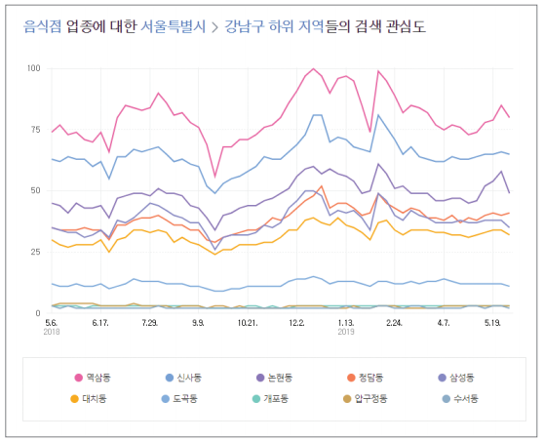
2. 인터넷 검색어 분석
3. 지역별 관심업종과 카드지출 추이 분석
그림 10-10 서울시 강남구의 음식점 업종에 대한 검색어 트렌드

Slide 23
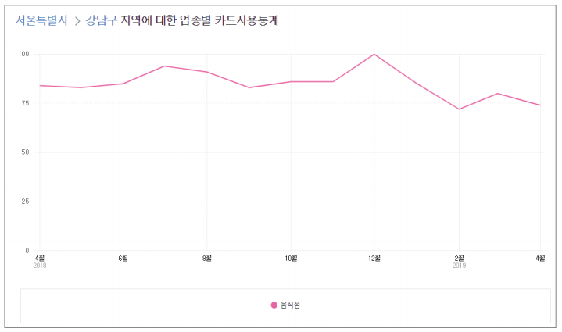
2. 인터넷 검색어 분석
그림 10-11 서울시 강남구의 음식점에 대한 20대의 카드지출 추이

Slide 24
Section 03
공공 빅데이터

Slide 25
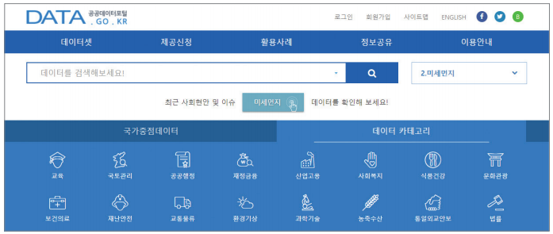
3. 공공 빅데이터
1. 공공데이터포털
가장 풍부한 공공데이터를 제공하는 사이트
엑셀 형식의 파일을 직접 다운로드하는 방식과 컴퓨터 프로그램 안에서 API를 이용하여 가져오는 방식으로 데이터 제공
그림 10-12 공공데이터포털 (https://www.data.go.kr)

Slide 26
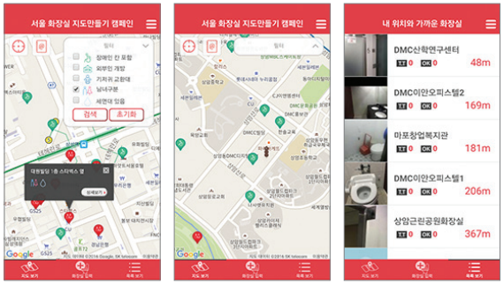
3. 공공 빅데이터
서울시에서는 공공데이터를 활용하여 공중화장실의 위치정보를 모바일 앱 을 통하여 제공
제공하는 정보는 공중화장실 정보를 포함하여 화장실 사진, 화장실 유형(외부인 개방 및 남녀구분 여부), 화장실 편의시설(장애인 전용칸, 기저귀 교환대 및 세면대 유무), 화장실 청결도 및 안전도 등
그림 10-13 공공데이터를 이용한 화장실 위치 안내 앱

Slide 27
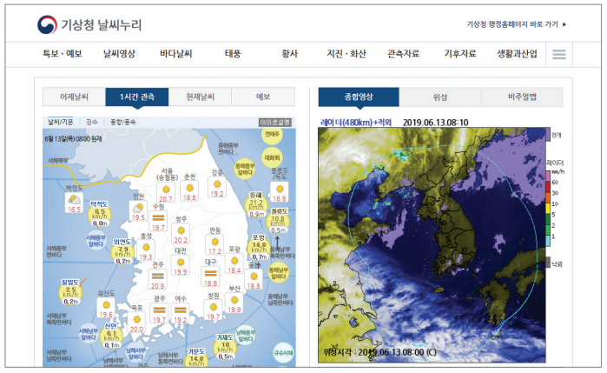
3. 공공 빅데이터
2. 기상청 날씨누리
최근 미세먼지와 날씨에 대한 관심이 높아지고 있음
기상청에서는 기상 관련 데이터를 공개하며, 다운로드도 가능
기상예보, 태풍, 황사, 위성, 레이더 등 25종 자료를 쉽게 이용
현재 기상 자료를 실시간으로 얻을 수 있기 때문에 기상 관련 앱을 개발할 때 이용 가능
그림 10-14 기상청 날씨누리(http://www.kma.go.kr)

Slide 28
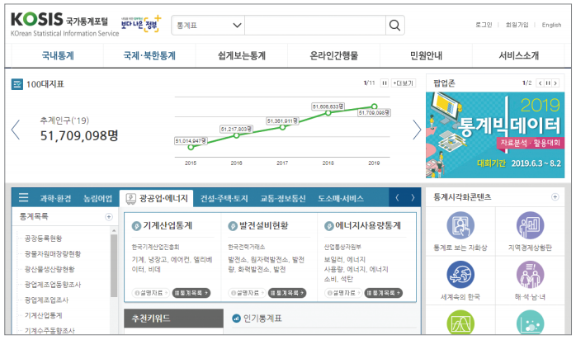
3. 공공 빅데이터
3. 국가통계포털
국내외 주요 통계를 한 곳에 모아 이용자가 원하는 통계를 한 번에 찾을 수 있도록 통계청이 제공하는 원스톱(One-Stop) 통계 서비스 웹사이트
현재 300여 개 기관이 작성하는 경제·사회·환경에 관한 1,000여 종의 국가승인통계를 수록
국제금융과 경제에 관한 국제통화기금(IMF), 월드뱅크(Worldbank), 경제협력개발기구(OECD) 등의 최신 통계도 제공
편리한 검색 기능과 일반인들도 쉽게 이해할 수 있는 다양한 콘텐츠 및 통계 설명 자료 서비스를 제공
그림 10-15 국가통계포털(http://kosis.kr)

